Slide 1
Les minéraux

Slide 2
En observant ce document, les apprenants sont amenés à distinguer un minéral d’une roche.

Slide 3
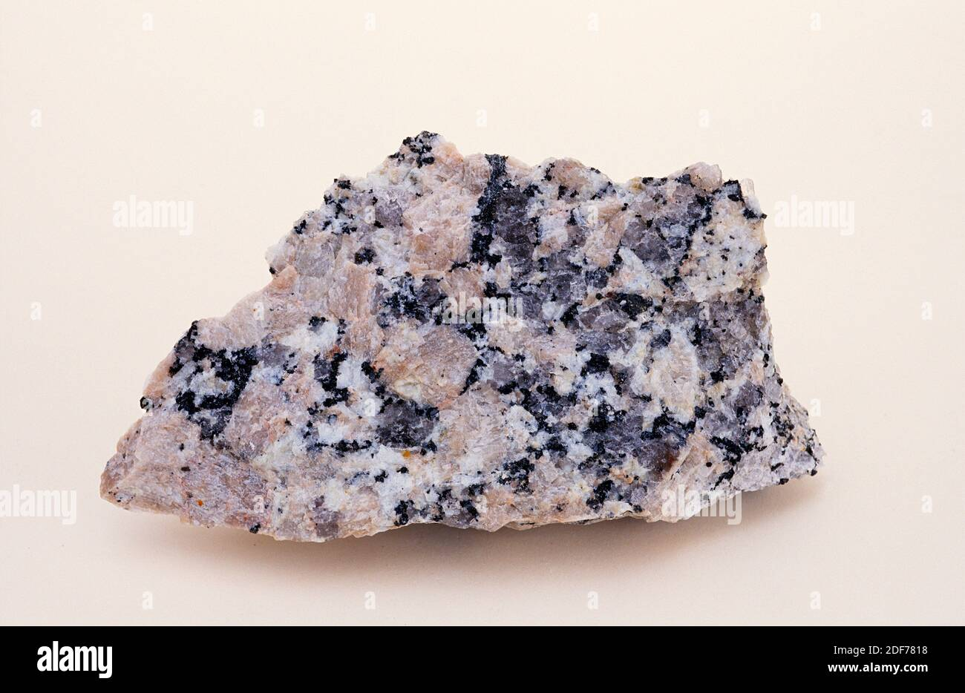
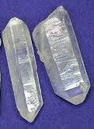
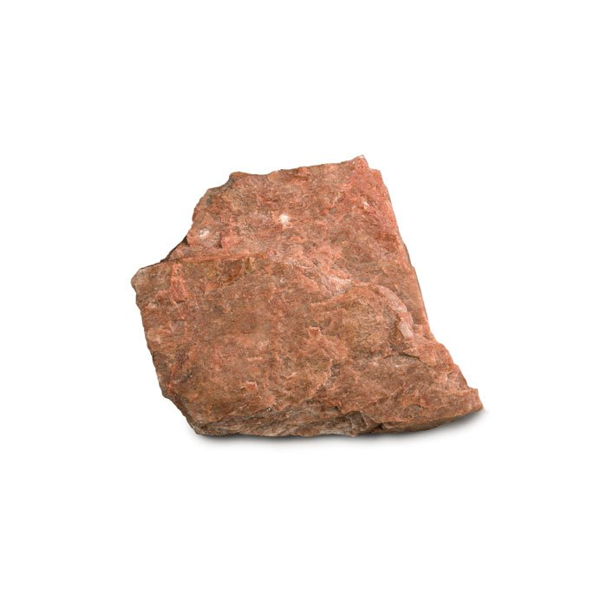
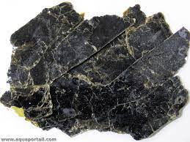
A
B
C
D
1 – A votre avis, que représentent A , B, C et D
2 – Comparer leurs aspects: couleur, éclat, forme géométrique,
3 – En tirer une conclusion.

Slide 4
A et B-C-D sont des corps différents.
Corps A | Corps B-C-D
Présente plusieurs couleurs | Couleur unie
Sans éclat | Avec éclat (B et C)
Sans forme géométrique | B possède une forme géométrique

Slide 5
CONCLUSION
Le corps A est une roche.
Les corps B, C et D s’appellent « minéraux ».
L ’association de plusieurs minéraux forme la roche.

